Slide 1
PHÂN TÍCH THIẾT KẾ HỆ THỐNG
2. MÔ HÌNH VÀ CÁC PHƯƠNG PHÁP MÔ HÌNH HOÁ
Giảng viên: Hồ Thị Thanh Tuyến

Slide 2
NỘI DUNG
KHÁI NIỆM MÔ HÌNH HOÁ
Mô hình, phân loại mô hình
Mô hình hoá
Các phương pháp mô hình hóa
Ngôn ngữ mô hình hóa (UML)
Giới thiệu UML
Các nhóm biểu đồ
Unified process

Slide 3
MÔ HÌNH
Mô hình là tập hợp các phần tử tương ứng với những lớp các đối tượng, các quan hệ, và những quá trình xử lý nào đó trong lĩnh vực cần mô tả để có một sự biểu diễn cô đọng, tổng quát, có ý nghĩa, đơn giản và dễ hiểu
Mô hình là một biểu diễn của một hệ thống thực, qua đó diễn tả hệ thống:
Ở một mức trừu tượng hóa nhất định.
Theo một quan điểm hay một góc nhìn.
Bởi một hình thức diễn tả cụ thể(văn bản, hình khối, phương trình, bảng, đồ thị,…).

Slide 4
PHÂN LOẠI MÔ HÌNH
Mô hình hóa hướng chức năng: lấy chức năng làm đơn vị phân rã hệ thống (mô hình tĩnh) và biểu diễn thông số, cấu trúc của hệ thống (dữ liệu, thông tin)
Mô hình hóa hướng đối tượng: lấy đối tượng làm đơn vị phân rã hệ thống (mô hình động) và biểu diễn hành vi, thủ tục của hệ thống (sự tương tác giữa các đối tượng)

Slide 5

MÔ HÌNH HÓA
Mô hình hóa là quá trình biểu diễn thế giới thực bằng cách sử dụng mô hình

Slide 6
MÔ HÌNH HOÁ
Mục đích của mô hình hóa:
- Để hiểu
- Để trao đổi
- Để hoàn chỉnh
Hiện nay PTTKHT sử dụng các mô hình dạng biểu đồ (diagram) Usecase, activity diagram, sequence diagram, …
Mức độ mô hình hóa HT
- Mức logic
- Mức vật lý

Slide 7
PHƯƠNG PHÁP MÔ HÌNH HÓA
Phương pháp mô hình hóa HTTT
(còn gọi là phương pháp phân tích thiết kế) được định nghĩa là tập hợp các quy tắc và thứ tự khi thực hiện việc chuyển đổi một HTTT sang HTTT tự động hóa.
Bao gồm các thành phần:
- Tập khái niệm, mô hình
- Quy trình triển khai
- Công cụ trợ giúp

Slide 8
MỘT SỐ MÔ HÌNH TIÊU BIỂU
Mô hình phân cấp chức năng
Mô hình tổ chức
Mô hình luân chuyển
Mô hình dòng dữ liệu
Mô hình tương tác thông tin
Mô hình dòng dữ liệu
Mô hình động
Mô hình Petri net
Mô hình trạng thái
Mô hình Merise
Mô hình dữ liệu
Mô hình quan hệ
Mô hình mạng
Mô hình thực thể kết hợp
Mô hình hướng đối tượng
Mô hình OOA
Mô hình UML

Slide 9
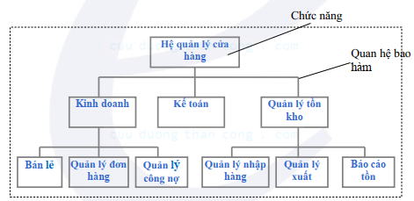
MÔ HÌNH TỔ CHỨC
Mô hình phân cấp chức năng: thực hiện phân rã một chức năng tổng hợp thành những chức năng chi tiết hơn.

Slide 10
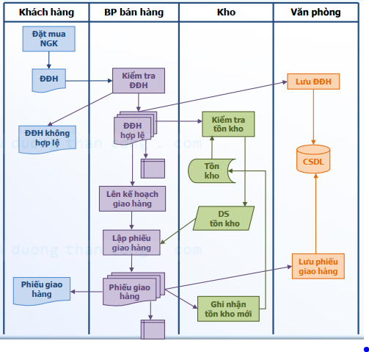
MÔ HÌNH TỔ CHỨC
Mô hình luân chuyển: Diễn tả quá trình luân chuyển thông tin qua các không gian.
Mô hình này không thích hợp xử lý các giao tác

Slide 11
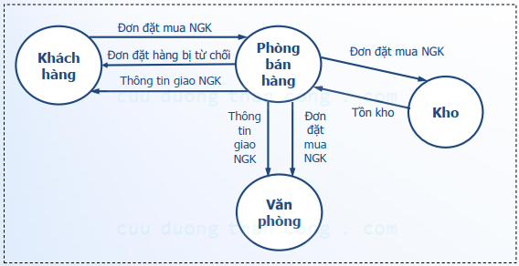
MÔ HÌNH DÒNG DỮ LIỆU
Tác nhân
Dòng dữ liệu
Mô hình tương tác thông tin: diễn tả quá trình giao tiếp giữa các tác nhân và không mô tả xử lý.

Slide 12
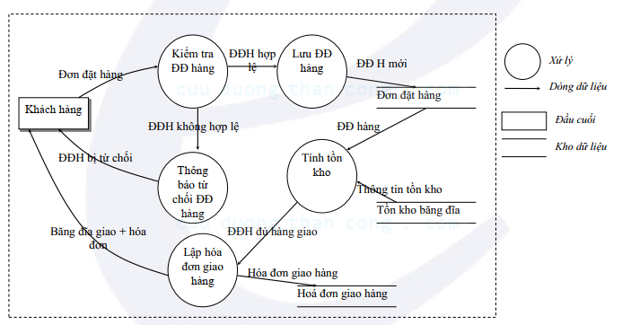
MÔ HÌNH DÒNG DỮ LIỆU
Mô hình dòng dữ liệu (DFD): diễn tả dòng dữ liệu giữa các xử lý (không mô tả tính đồng bộ).

Slide 13
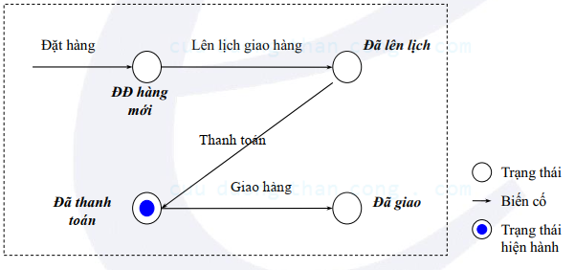
MÔ HÌNH ĐỘNG
Mô hình mạng Petri-net: Diễn tả biến cố và sự đồng bộ của biến cố (diễn tả rõ khái niệm động nhưng không mô tả được các đối tượng).

Slide 14
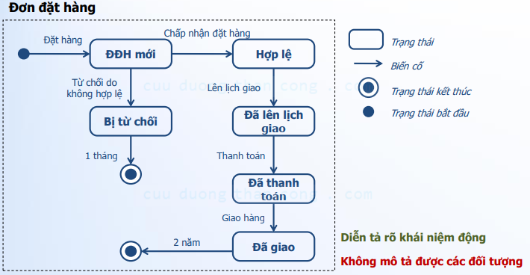
MÔ HÌNH ĐỘNG
Mô hình trạng thái: Diễn tả biến cố và sự đồng bộ của biến cố (diễn tả rõ khái niệm động nhưng không mô tả được các đối tượng).

Slide 15
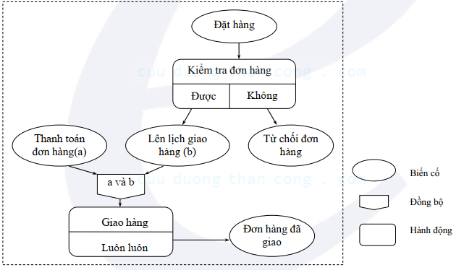
MÔ HÌNH ĐỘNG
Mô hình Merise: Mô tả các quan niệm xử lý

Slide 16
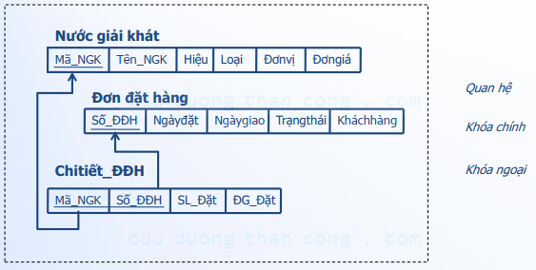
MÔ HÌNH DỮ LIỆU
Mô hình quan hệ: Mô tả quan niệm dữ liệu
Cấu trúc: Quan hệ (Thuộc tính khóa, thuộc tính…)

Slide 17
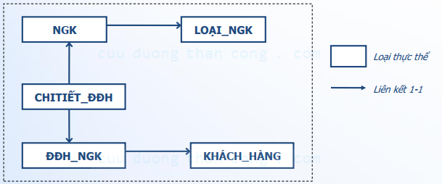
MÔ HÌNH DỮ LIỆU
Mô hình mạng: Mô tả quan niệm dữ liệu
Chỉ có một loại liên kết (1-1)

Slide 18
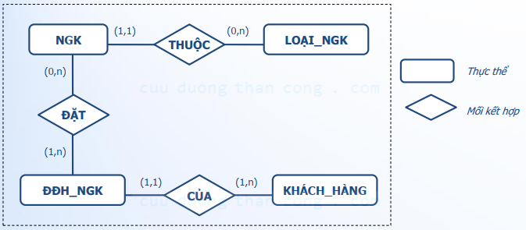
MÔ HÌNH DỮ LIỆU
Mô hình thực thể kết hợp: Mô tả quan niệm dữ liệu
Có nhiều loại liên kết

Slide 19
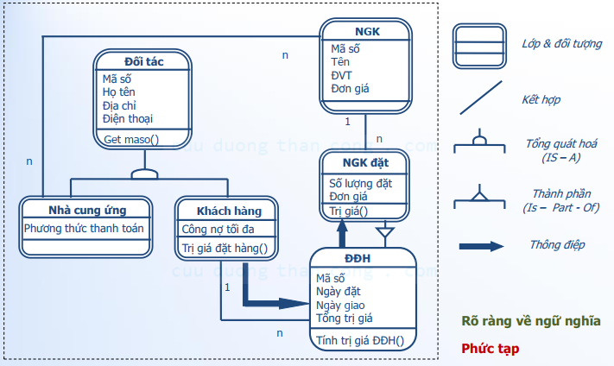
MÔ HÌNH HƯỚNG ĐỐI TƯỢNG
Mô hình OOA: Mô tả các lớp/đối tượng và mối kết hợp giữa chúng

Slide 20
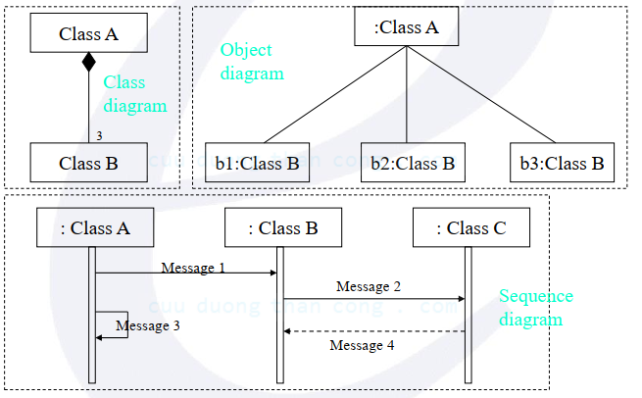
MÔ HÌNH HƯỚNG ĐỐI TƯỢNG
Mô hình UML: được biểu diễn bằng hệ thống các sơ đồ để biểu diễn hệ thống từ khái quát đến chi tiết

Slide 21

NGÔN NGỮ MÔ HÌNH HÓA UML
Giới thiệu về UML: Là một ngôn ngữ hỗ trợ việc mô hình hóa hệ thống

Slide 22
UML VÀ OOAD
OOAD sử dụng UML bao gồm các thành phần sau:
View (góc nhìn)
Diagram (bản vẽ)
Notations (ký hiệu)
Mechanisms (qui tắc, cơ chế)

Slide 23
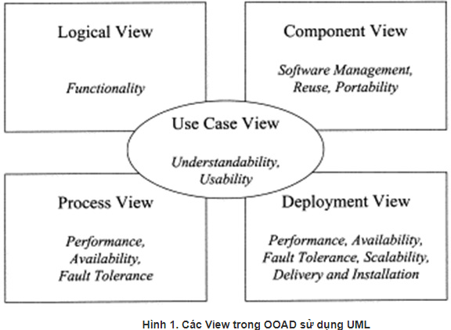
UML VÀ OOAD
View (góc nhìn): Mỗi góc Không thể hiện hết hệ thống nhưng thể hiện rõ hệ thống ở một khía cạnh cụ thể

Slide 24
UML VÀ OOAD
Use Case View: cung cấp góc nhìn về các trường hợp sử dụng giúp hiểu hệ thống có gì? ai dùng và dùng như thế nào?
Process View: cung cấp góc nhìn động về hệ thống, xem các thành phần trong hệ thống tương tác với nhau như thế nào.
Component View: là một góc nhìn về cấu trúc giúp hiểu cách phân bổ và sử dụng lại các thành phần trong hệ thống ra sao.
Deployment View: cung cấp góc nhìn về triển khai hệ thống, nó cũng ảnh hưởng lớn đến kiến trúc hệ thống.

Slide 25
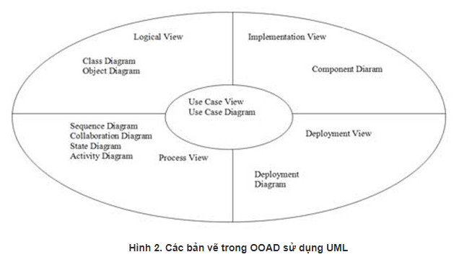
UML VÀ OOAD
Diagram (Bản vẽ): được dùng để thể hiện các góc nhìn của hệ thống

Slide 26
NGÔN NGỮ MÔ HÌNH HÓA UML
UML 2.0 cung cấp 14 biểu đồ để mô hình hoá, trong đó có thể chia thành 2 nhóm:
Biểu đồ mô hình hóa cấu trúc
Biểu đồ mô hình hóa chức năng

Slide 27
BIỂU ĐỒ MÔ HÌNH HÓA CẤU TRÚC
Biểu đồ lớp
(Class)
Biểu đồ gói
(Package)
Biểu đồ đối tượng
(Object)
Biểu đồ triển khai
(Deployment)
Biểu đồ thành phần
(Component)
Biểu đồ cấu trúc phức hợp
(Composite structure)

Slide 28
BIỂU ĐỒ MÔ HÌNH HÓA CHỨC NĂNG
Biểu đồ trạng thái
(State)
Biểu đồ tương tác
(Interaction)
Biểu đồ cộng tác
(Collaboration)
Biểu đồ tuần tự
(Sequence)
Biểu đồ trạng thái chức năng
Biểu đồ thời gian
(Timing)
Biểu đồ trạng thái giao thức
Biểu đồ khái quát tương tác
(Interaction overview)
Biểu đồ hoạt động
(activity)
Biểu đồ usecase

Slide 29
UML VÀ OOAD
Use Case Diagram: bản vẽ mô tả về trường hợp sử dụng của hệ thống. Bản vẽ này sẽ giúp chúng ta biết được ai sử dụng hệ thống, hệ thống có những chức năng gì. Lập được bản vẽ này bạn sẽ hiểu được yêu cầu của hệ thống cần xây dựng.
Class Diagram: bản vẽ này mô tả cấu trúc của hệ thống, tức hệ thống được cấu tạo từ những thành phần nào. Nó mô tả khía cạnh tĩnh của hệ thống.
Object Diagram: Tương tự như Class Diagram nhưng nó mô tả đến đối tượng thay vì lớp (Class).
Sequence Diagarm: là bản vẽ mô tả sự tương tác của các đối tượng trong hệ thống với nhau được mô tả tuần tự các bước tương tác theo thời gian.

Slide 30
UML VÀ OOAD
Collaboration Diagram: tương tự như sequence Diagram nhưng nhấn mạnh về sự tương tác thay vì tuần tự theo thời gian.
State Diagram: bản vẽ mô tả sự thay đổi trạng thái của một đối tượng. Nó được dùng để theo dõi các đối tượng có trạng thái thay đổi nhiều trong hệ thống.
Activity Diagram: bản vẽ mô tả các hoạt động của đối tượng, thường được sử dụng để hiểu về nghiệp vụ của hệ thống.
Component Diagram: bản vẽ mô tả về việc bố trí các thành phần của hệ thống cũng như việc sử dụng các thành phần đó.
Deployment Diagram: bản vẽ mô tả việc triển khai của hệ thống như việc kết nối, cài đặt, hiệu năng của hệ thống.
……

Slide 31

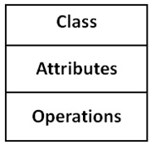
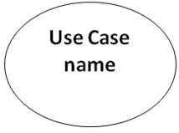
UML VÀ OOAD
Notations (các ký hiệu) là các ký hiệu để vẽ, nó như từ vựng trong ngôn ngữ tự nhiên.

Slide 32
UML VÀ OOAD
Mechanisms (Rules) là các qui tắc để lập nên bản vẽ, mỗi bản vẽ có qui tắc riêng.

Slide 33
UNIFIED PROCESS
Unified process là một phương pháp phát triển hệ thống trong đó quy định khi nào thì sử dụng các kỹ thuật UML và sử dụng chúng như thế nào trong quá trình phân tích và thiết kế hệ thống. Tác giả: Booch, Jacobsen, Rumbaugh - Là phương pháp hướng đối tượng - Không phải là một quy trình phát triển phần mềm hoàn thiện • Không xét đến các vấn đề về phân bổ nhân lực, ngân quỹ, quản lý hợp đồng • Không quy định về các hoạt động bảo trì hay hỗ trợ khách hàng • Không xét đến các vấn đề tương tác giữa các dự án

Slide 34
UNIFIED PROCESS
Bao gồm các 7 bước thuộc 4 pha chính:
• Mô hình hoá giá trị kinh doanh của hệ thống (business modeling) • Xác định yêu cầu (determine the requirements) • Phân tích (analysis) • Thiết kế (design) • Thực hiện (implementation) • Kiểm tra (test) • Môi trường phát triển (environment)

Slide 35
UNIFIED PROCESS
Pha khởi tạo (Inception): tương ứng giai đoạn lập kế hoạch Các bước liên quan: • Mô hình hoá giá trị kinh doanh của hệ thống (business modeling) • Xác định yêu cầu (requirements) Kết quả: • Phạm vi của dự án • Các yêu cầu và ràng buộc quan trọng • Kế hoạch dự án bước đầu • Miêu tả tính khả thi và rủi ro của dự án • Lựa chọn môi trường cần thiết để phát triển hệ thống

Slide 36
UNIFIED PROCESS
Pha phát triển (elaboration): hoàn thiện mô hình kinh doanh, đánh giá lại rủi ro và hoàn thiện kế hoạch dự án. Các bước liên quan: • Phân tích (analysis) • Thiết kế (design) Kết quả: • Biểu đồ cấu trúc và chức năng UML • Phiên bản hoạt động đầu tiên của hệ thống

Slide 37
UNIFIED PROCESS
Pha xây dựng (construction): tập trung chủ yếu vào lập trình hiện thực hoá hệ thống. Các bước liên quan: • Thực hiện (implementation) • Quản lý cấu hình và thay đổi (configuration and change management) Kết quả: • Phiên bản beta của hệ thống

Slide 38
UNIFIED PROCESS
Pha chuyển tiếp (transition): tập trung chủ yếu vào kiểm thử và triển khai hệ thống. Các bước liên quan: • Kiểm tra (test) • Triển khai (deployment) • Quản lý cấu hình và thay đổi (configuration and change management) Kết quả: • Phiên bản cuối cùng (release) của hệ thống • Hướng dẫn sử dụng • Kế hoạch hỗ trợ khách hàng, kế hoạch nâng cấp hệ thống

Slide 39
UNIFIED PROCESS
Các bước kỹ thuật (Engineering workflows)
Bước 1: Mô hình hoá giá trị kinh doanh • Diễn ra chủ yếu trong pha khởi tạo • Phát hiện vấn đề và xác định các dự án tiềm năng • Xác định giá trị kinh doanh mà dự án đem lại • Thu thập dữ liệu và mô hình hoá use case sử dụng có thể được sử dụng.

Slide 40
UNIFIED PROCESS
Các bước kỹ thuật (Engineering workflows):
Bước 2: Xác định yêu cầu (requirements) • Xác định yêu cầu:
Yêu cầu chức năng
Yêu cầu phi chức năng
• Yêu cầu được thu thập từ người sử dụng, người quản lý người sử dụng, khách hàng

Slide 41
UNIFIED PROCESS
Các bước kỹ thuật (Engineering workflows):
Bước 3: Phân tích • Xây dựng các lược đồ sử dụng UML:
Lược đồ cấu trúc
Lược đồ chức năng
• Xác định các lớp có thể sử dụng lại • Bước phân tích có thể được sử dụng lại bất kỳ lúc nào trong chu trình phát triển hệ thống

Slide 42
UNIFIED PROCESS
Các bước kỹ thuật (Engineering workflows): Bước 4: Thiết kế • Chuyển từ mô hình phân tích sang mô hình thiết kế • Hoàn tất các bản thiết kế cụ thể của hệ thống:
Cơ sở dữ liệu
Sơ đồ lớp
Giao diện
Cấu trúc vật lý (không yêu cầu trong đồ án)

Slide 43
UNIFIED PROCESS
Các bước kỹ thuật (Engineering workflows): Bước 5: Thực hiện (implementation) • Lập trình hệ thống: xây dựng mã nguồn theo bản thiết kế, tích hợp các module
Bước 6: Kiểm tra (Test) • Kiểm tra tích hợp hệ thống, chức năng, khả năng chấp nhận của người sử dụng … • Việc kiểm tra đuợc tiến hành trong suốt quá trình phát triển của hệ thống
Bước 7: Triển khai (deployment)
Đóng gói phần mềm, phân phối, cài đặt và kiểm thử bản beta

Slide 44
UNIFIED PROCESS
Các bước hỗ trợ (Supporting workflows) gồm
Quản lý dự án (project management) • Diễn ra trong suốt quá trình phát triển hệ thống • Xác định và quản lý rủi ro • Quản lý phạm vi dự án • Quản lý về thời gian, chi phí…

Slide 45
UNIFIED PROCESS
Các bước hỗ trợ (Supporting workflows) Quản lý cấu hình và thay đổi • Theo dõi và quản lý trạng thái và các phiên bản của hệ thống • Quản lý việc thay đổi các phiên bản (người thay đổi, thời gian thay đổi…)

Slide 46
UNIFIED PROCESS
Các bước hỗ trợ (Supporting workflows) Quản lý môi trường phát triển (environment) • Quản lý các công cụ và môi trường phát triển cần thiết cho dự án Ví dụ: Rational Rose, Microsoft project, Microsoft Visual C++...

Slide 47
Q&A

